Slide 1
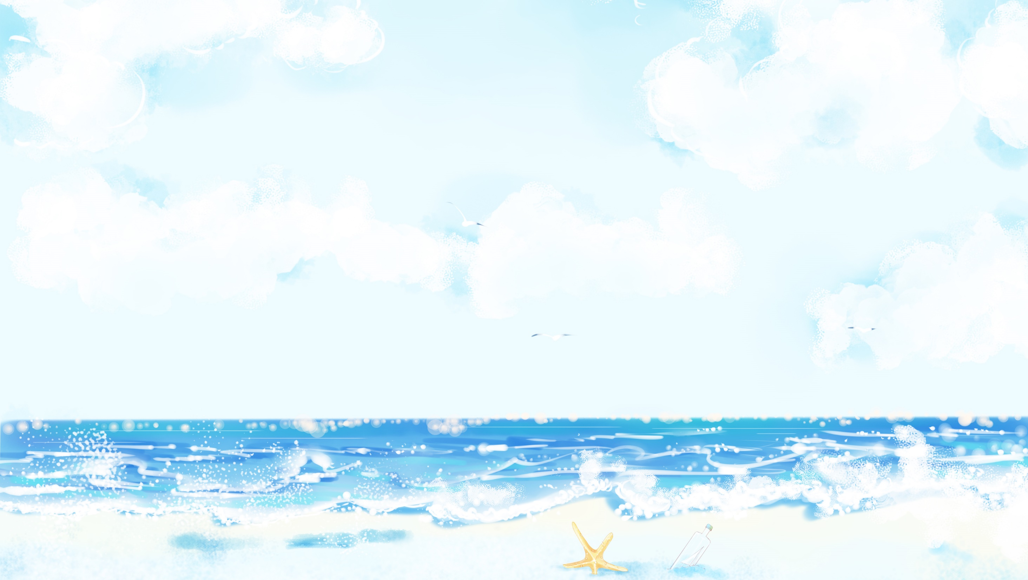


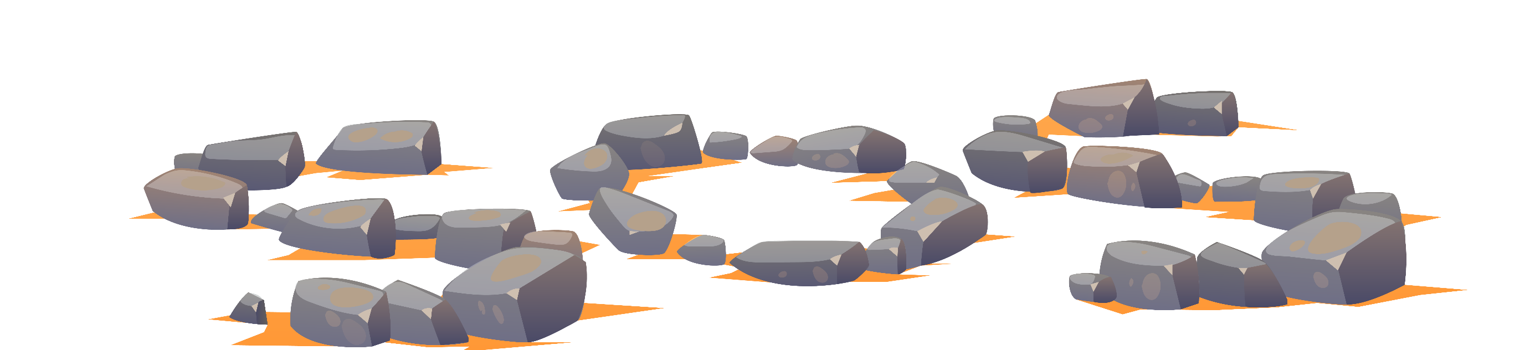

漫步世界名著花园
常州市新北区河海实验小学 田禾

Slide 2
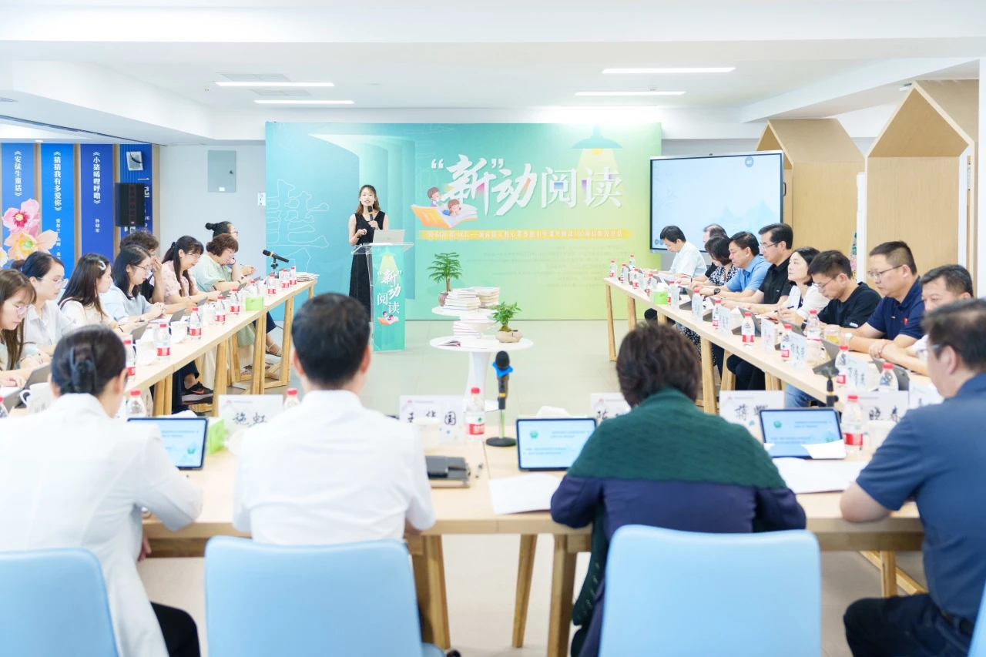

Slide 3

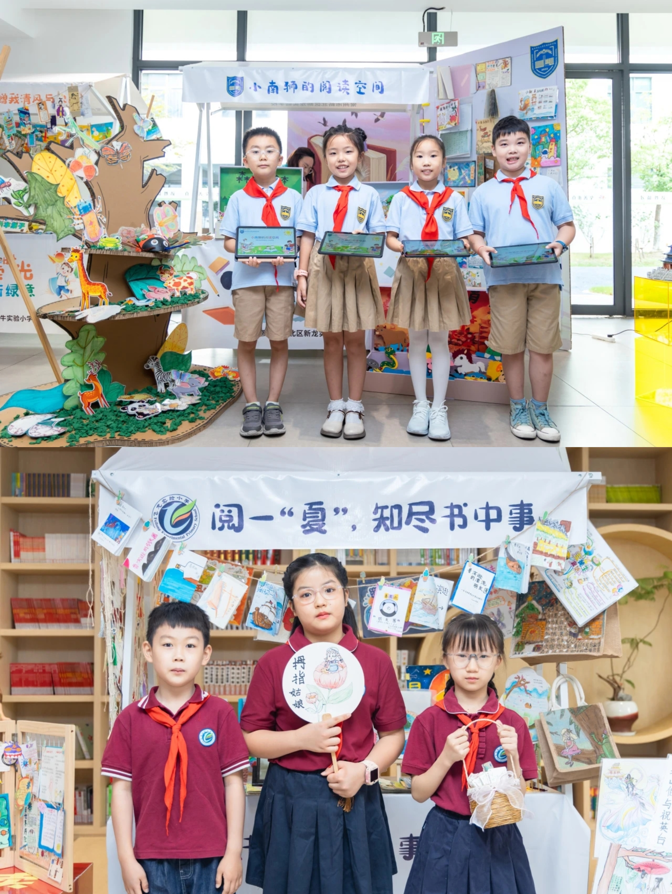

Slide 4
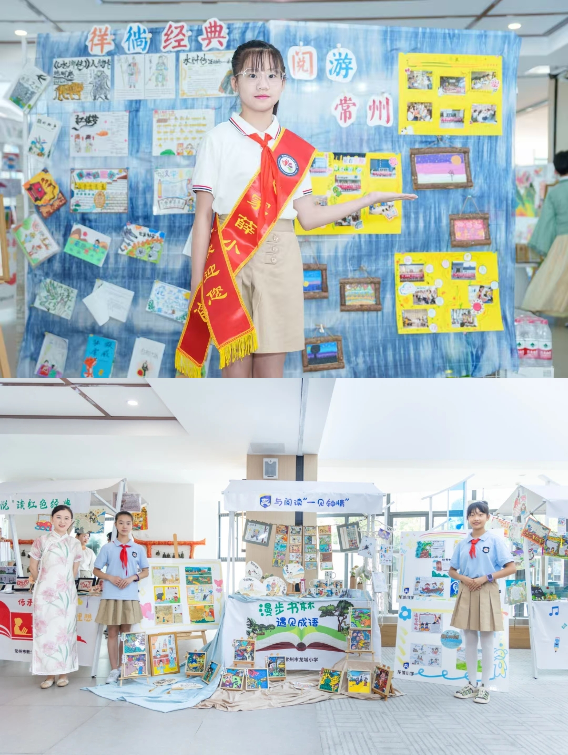
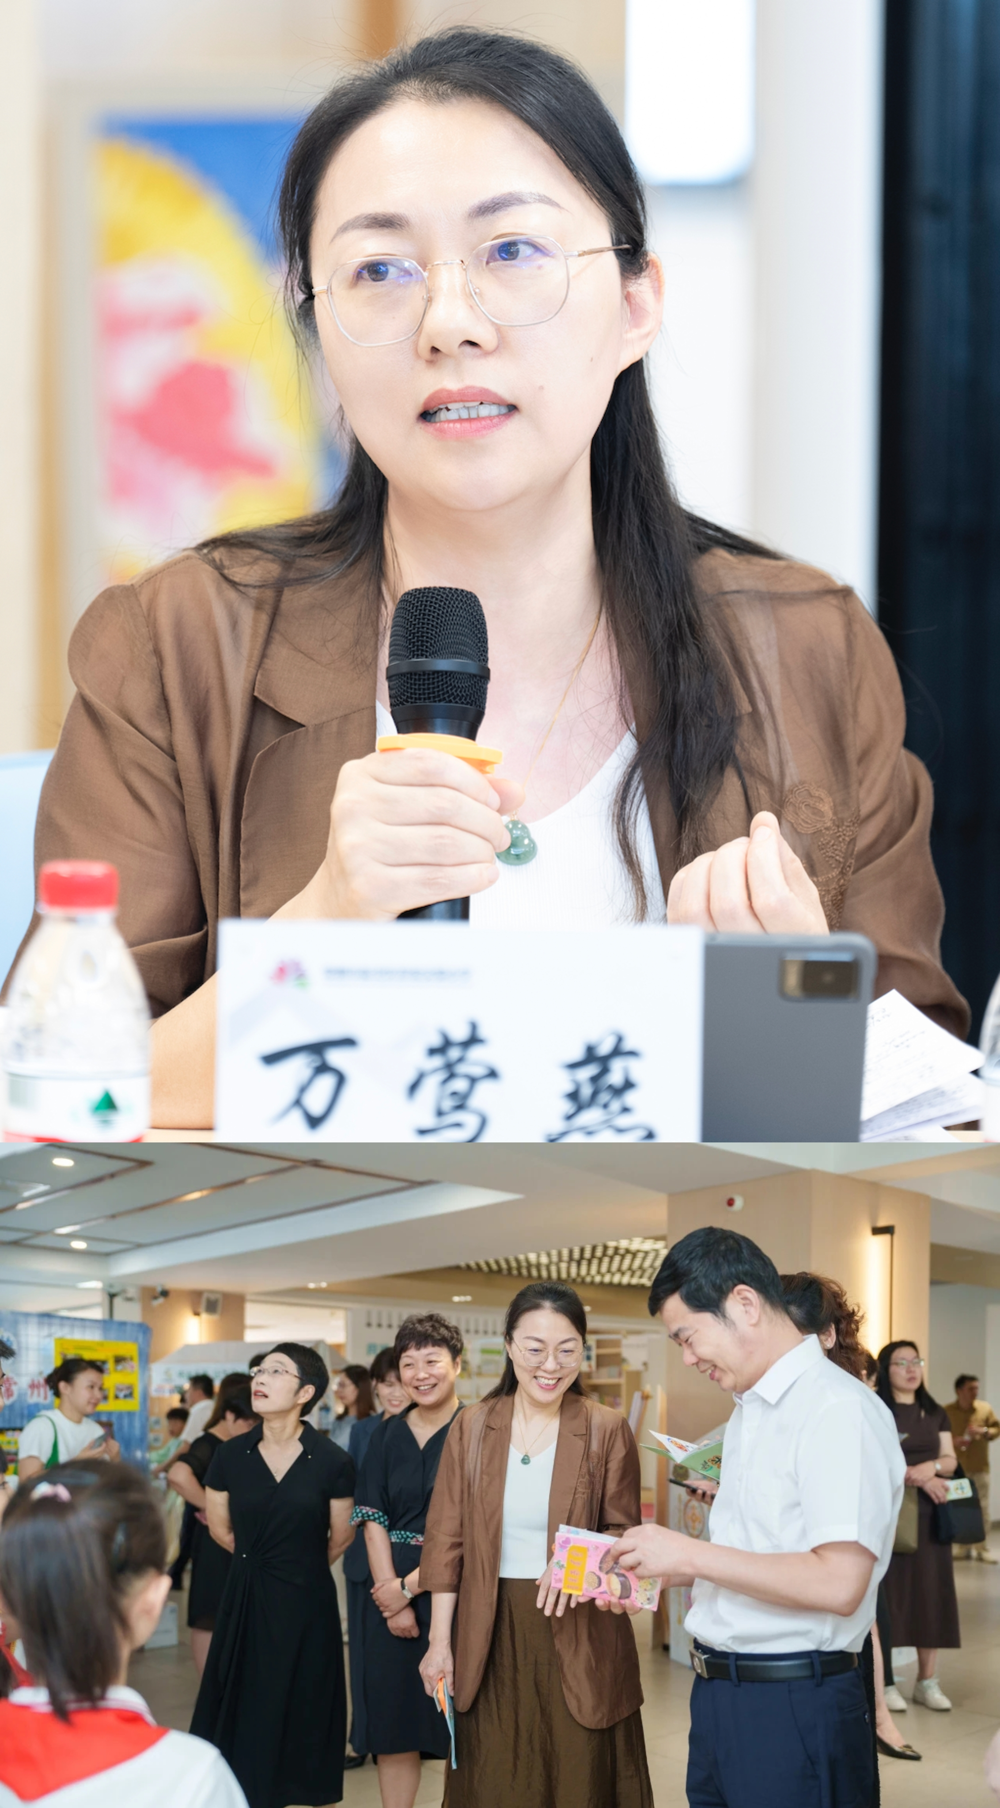

Slide 5




叮！您有一份邀请函请查收！
邀请函
亲爱的六（2）班同学们：
悦在春日，世界读书日即将来临，为了让同学们深入了解世界名著的内涵，我们决定举办一场“漫步世界名著花园”读书交流会。特邀请你们参加，期待你们的表现！
常州市新北区“馨·悦读”项目组
2月26日

Slide 6




beach-2026995_640.pngbeach-2026995_640.png
冒险
生存
英雄
奇迹

Slide 7

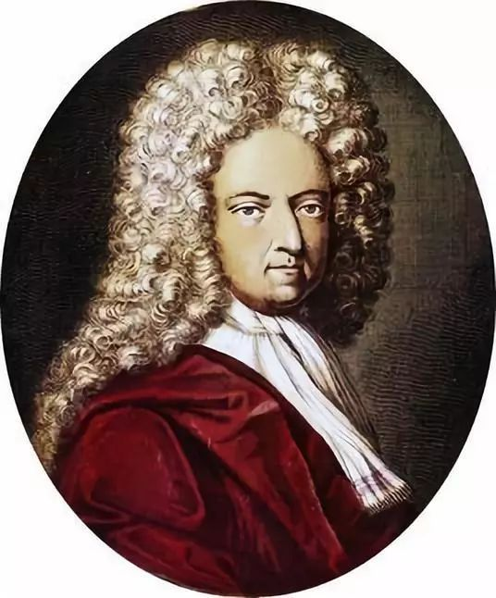
beach-2026995_640.pngbeach-2026995_640.png
走进作者
英国报纸之父
欧洲小说之父
生于伦敦中产阶级
十岁丧母
数次破产
几度入狱
永不服输
《鲁滨逊漂流记》的作者
丹尼尔•笛福
喜欢冒险

Slide 8
《鲁滨逊漂流记》开创了18世纪现实主义小说创作的先河。

Slide 9


beach-2026995_640.pngbeach-2026995_640.png
创作背景
自公元14到15世纪新航路开辟以来，西方人就热衷于去海外冒险，航海成了当时的新时尚。再加上当时追求自我解放的热潮，笛福本人也曾乘坐一艘名为“冒险号”的船只前往地中海，遇到风暴，船只受损，被迫返回英国。
《鲁滨逊漂流记》的创作灵感来源于一个真实故事：1713 年，杂志刊载了苏格兰船员亚历山大・塞尔柯克的经历。他在1704年因与船长争执，被遗弃在智利附近的荒岛上，独自生活了四年四个月。在岛上，他住在山洞，以海狸和海狗为食，用兽皮保暖，最终被英国一个船长救回。这个故事在当时引起轰动，笛福受到启发，创作了这部长篇小说。

Slide 10


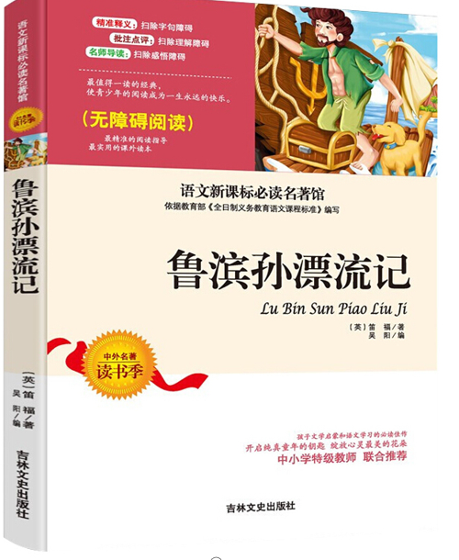
对比版本
讲课人：觅知网

Slide 11
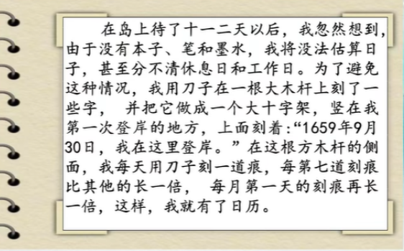
制作日历
讲课人：觅知网
找同一个章节比一比翻译，
选择自己喜欢的译者和出版社作品。
不同版本交换阅读。

Slide 12
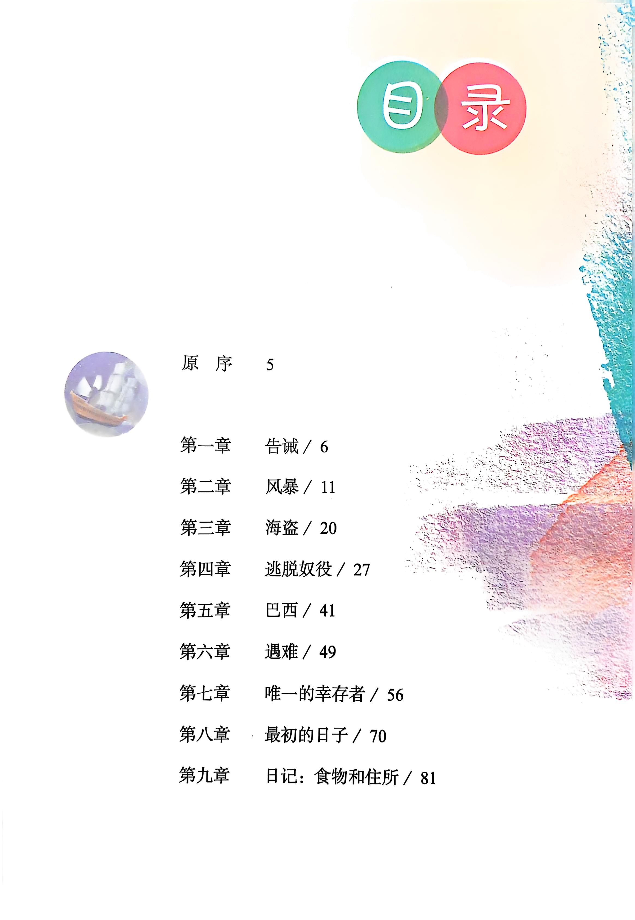
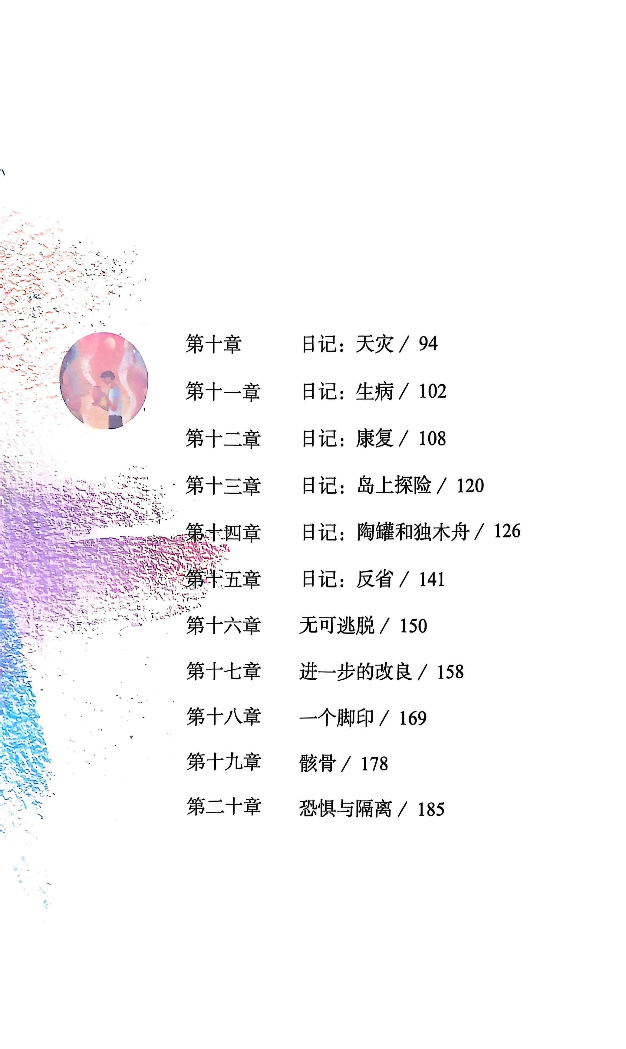
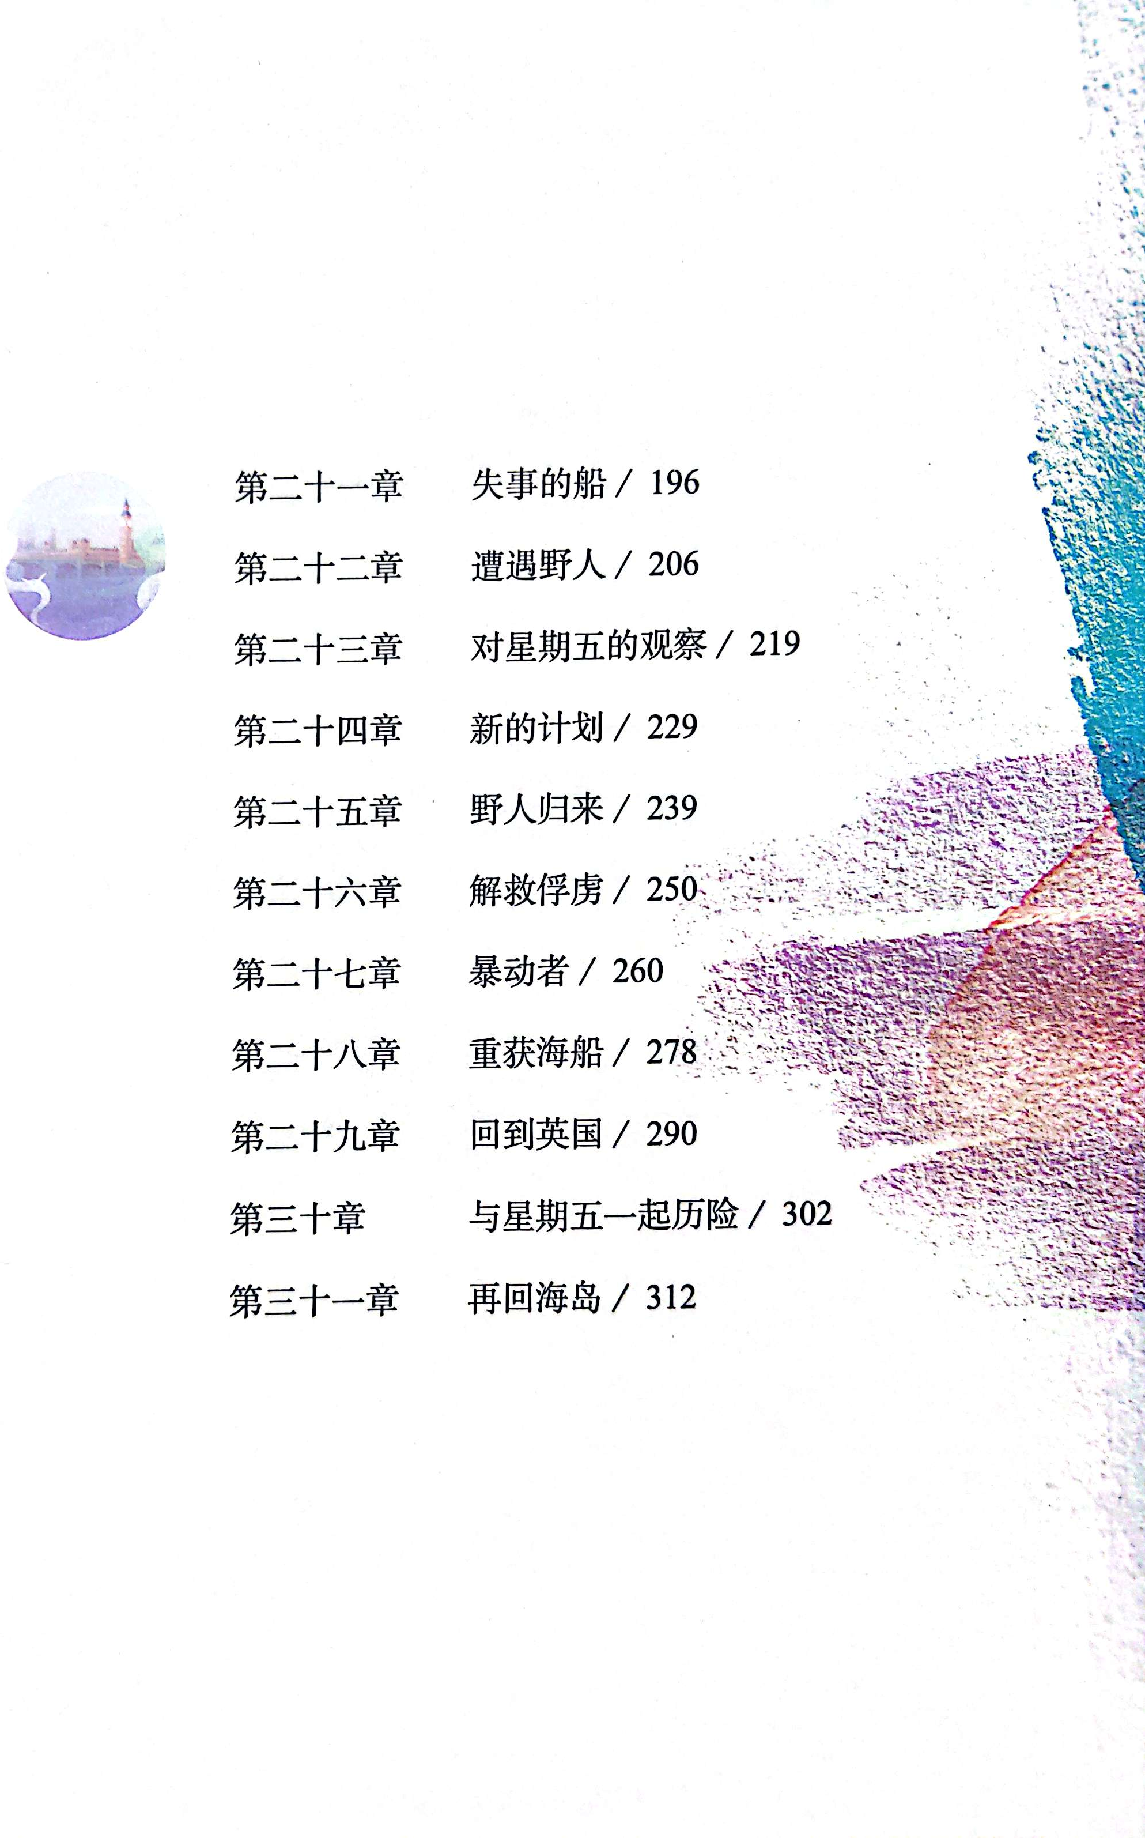
回归文明
荒岛生活
（29-31章）
立志远航
（6-28章）
（1-5章）

Slide 13
养牧种植
建房定居
回到英国
流落荒岛
救“星期五”

Slide 14
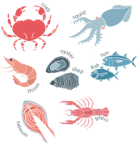

同桌合作
1.读一读：请同学们选择一个喜欢的章节阅读。
2.练一练：抓住主要事件，用喜欢的方式绘制情节图。
3.说一说：结合情节图，向同桌介绍这一章节的主要内容。

Slide 15


beach-2026995_640.pngbeach-2026995_640.png
聪明能干
机智勇敢
乐观向上
不畏艰难
……

Slide 16

我特别留意描写人物语言、动作、神态的句子，从中能看出一个人的性格。
讲课人：觅知网

Slide 17
小组合作
1.读一读：请同学们再次阅读喜欢的章节，看一看鲁滨逊还给你留下了怎样的印象?
2.说一说：找到相关语句圈画批注，在小组里进行交流。

Slide 18

“每个人都是立体的，多面的，评价人物时角度不能太单一。”
讲课人：觅知网

Slide 19

不知道读什么的时候就读名著吧！
世间万物，只是有用处，才是最宝贵的。
——《鲁滨逊漂流记》
讲课人：觅知网
天生我材必有用，千金散尽还复来。
——李白《将进酒》

Slide 20
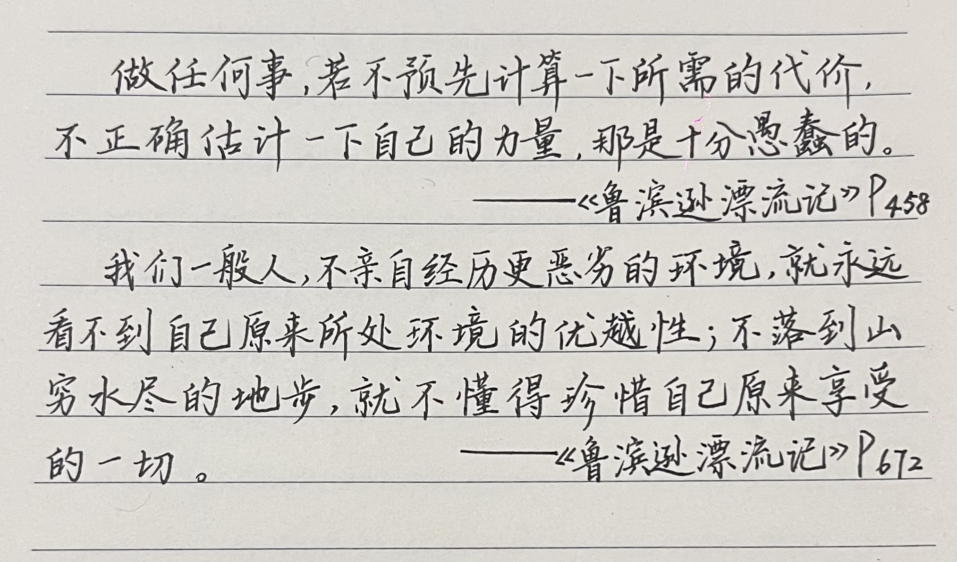

摘抄积累

Slide 21
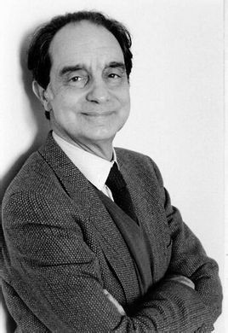
经典是那些你经常听人家说“我正在重读……”而不是“我正在读……”的书。……鲁滨逊漂流记无疑是一部值得逐字逐行重读的小说。
——【意大利】卡尔维诺
讲课人：觅知网

Slide 22
beach-2026995_640.pngbeach-2026995_640.png
制定阅读计划
《鲁滨逊漂流记》阅读计划表
本书共（ ）页 | 计划（ ）天读完 | 每天读（ ）章
时间 | 页码 | 今日感言
（ ）月（ ）日 | ( )-( )页
（ ）月（ ）日 | ( )-( )页
...... | ......
读完整本书后的感想

Slide 23
完成阅读记录
《鲁滨逊漂流记》阅读记录单
第1天：（ ）月（ ）日 | 第（ ）章 标题：（ ）
精彩句段：
人物印象： | 依据：
情节图：
讲课人：觅知网

Slide 24
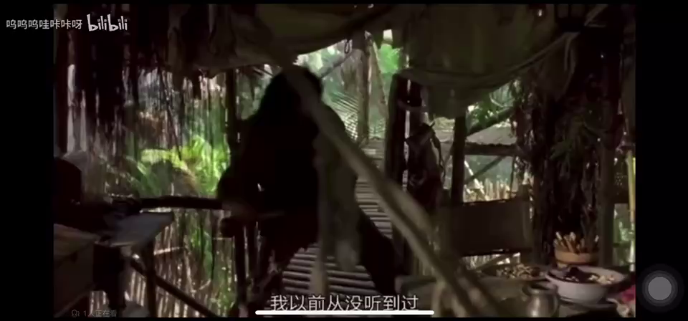
beach-2026995_640.pngbeach-2026995_640.png
欣赏电影

Slide 25
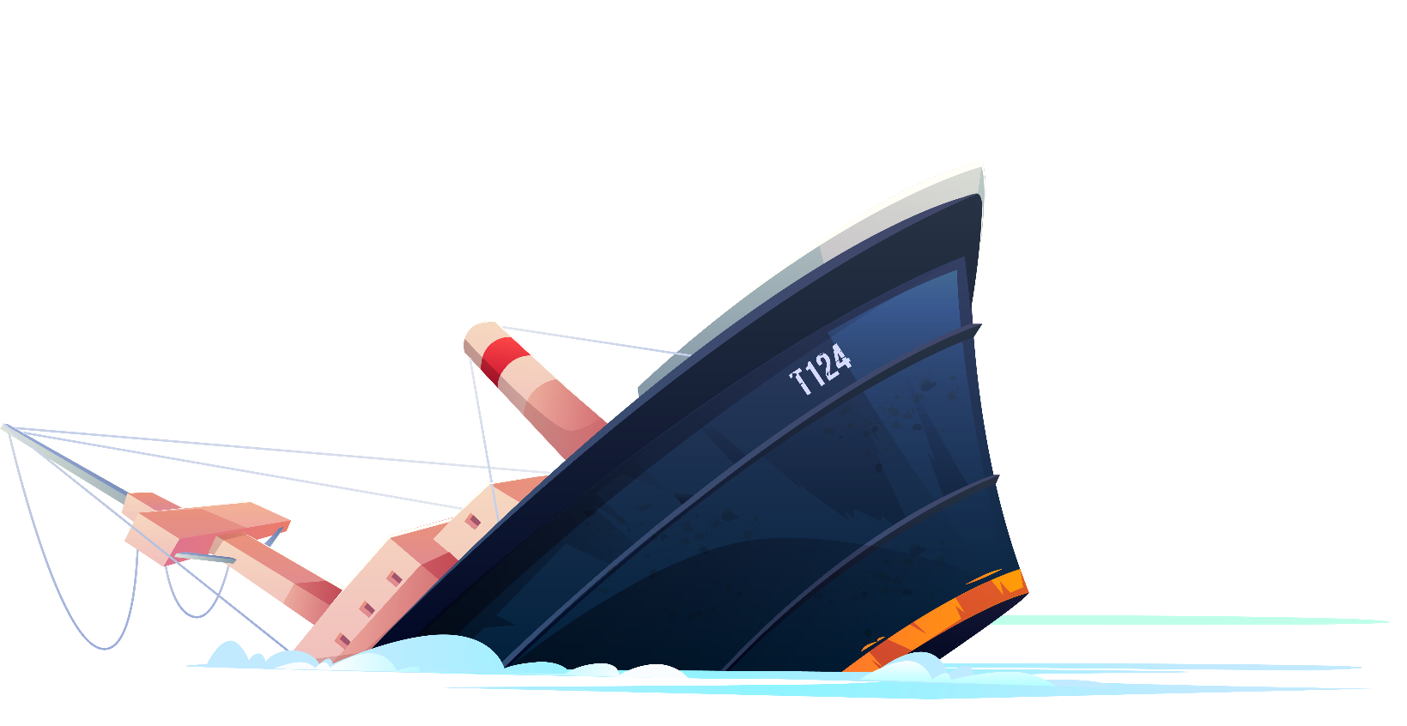
尽情阅读吧！

